Slide 1
Auditoria em sistemas e segurança da informação
Professor Me. Vladimir Geraseev Junior

Slide 2
ISO 27001 e Politica de informação

Slide 3

INTERNATIONAL
ORGANIZATION FOR
STANDARDIZATION
ISO
SEDE: Genebra – Suíça.
FUNDAÇÃO: 1946.
PAÍSES INTEGRANTES: 161.
BRASIL: ABNT – Associação Brasileira de Normas Técnicas.

Slide 4

O que é IEC?
INTERNATIONAL ELECTROTECHNICAL COMMISSION
FUNDAÇÃO: 1906.
OBJETIVO: Desenvolver e promover normas na área da tecnologia elétrica, incluindo eletrônica, eletroacústica, energia, etc.

Slide 5
Introdução:
ISO 27000
AS NORMAS DA FAMÍLIA ISO 27000:
ISO/IEC 27000: Visão geral / introdução a família ISO 27000.
ISO/IEC 27001: é a norma que defini os requisitos para um Sistema de Gestão da Segurança da Informação (SGSI). É a principal norma que uma organização deve utilizar como base para obter a certificação empresarial em gestão de SI. É conhecida como a única norma auditavel que define os requisitos para um SGSI.
ISO 27001 foi baseado e substitui o BS7799.

Slide 6
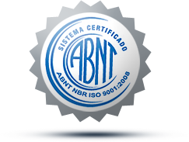
Segurança da Informação.
-Normas traduzidas pela ABNT:
*NBR ISO/IEC 17799:2005 – Tecnologia da Informação – Técnicas
De segurança – Código de Prática para Gestão de Seg. da Informação.
-Controles da Segurança da Informação.
*NBR ISO/IEC 27002:2005 – Política de Segurança – Segurança em Recursos Humanos – Segurança física e do ambiente – Controle de acessos – Aquisição, desenvolvimento e manutenção de sistemas de informação – Gestão de Incidentes de Seg. da Informação – Gestão da continuidade do negócio – Conformidade.

Slide 7
Segurança da Informação.
-Normas traduzidas pela ABNT:
*NBR ISO/IEC 27001:2006 – Tecnologia da Informação – Técnicas
De segurança – Sistema de Gestão de Seg. da Informação - Requisitos.
-Requisitos de sistemas de gestão da Informação.
*NBR ISO/IEC 27005:2008 – Tecnologia da informação – Técnicas de Segurança – Gestão de riscos de Seg. da Informação e manutenção de sistemas de informação.

Slide 8
Segurança da Informação.
-Normas traduzidas pela ABNT:
*NBR ISO/IEC 27011:2009 – Tecnologia da Informação – Técnicas
De segurança – Diretrizes para Gestão de Seg. da Informação para organizações de Telecomunicações baseadas na ABNT NBR ISO/IEC 27002: 2009.
*NBR ISO/IEC 27004:2010 – Tecnologia da informação – Técnicas de Segurança – Gestão de Seg. da Informação – Medição.

Slide 9

Onde aplicar a ISO 27000 e ISO 27001?
-Como metodologia estruturada com foco à segurança da informação.
-Como processo da segurança da informação
(SGSI) para:
Estabelecer;
Implementar;
Operar;
Monitorar;
Analisar criticamente;
Manter;
Melhorar um SGSI.
-Como controle, abrangendo as melhores práticas em SI.
-Aplica-se à empresas/organizações: independente do tamanho/
tipo/ natureza.

Slide 10
Onde aplicar a ISO 27000 e ISO 27001?
-Influências para especificação e implementação da SGSI.
Necessidades e objetivos;
Requisitos de segurança;
Processos empregados;
Tamanho e estrutura da organização.
-Espera-se que a SGSI seja aderente à
evolução de seu:
Ambiente;
Sistema e
Empresa.
-Espera-se usar a norma para avaliar a conformidade por partes:
Internas. (ex: auditorias internas).
Externas. (ex: empresas certificadoras).

Slide 11
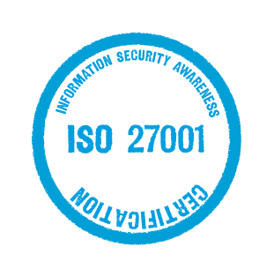
Em que consiste?
-A norma padrão ISO 27001 foi baseado e substitui o BS 7799-2.
A norma ISO 27001 se originou da norma BS 7799, publicada pelo British Standards Institute (BSI). Revisada pela International Organization for Standardization (ISO), incorporou melhorias e adaptações, contemplando o ciclo PDCA de melhorias e a visão de processos que as normas de sistemas de gestão já incorporaram, como ISO 9001 (sistemas de gerência da qualidade) e ISO 14001 (sistemas de gerência ambiental).
Através de um trabalho em conjunto que veio sendo realizado desde 2000, a revisão foi feita por um comitê formado pela ISO e pelo International Electrotechnical Commission (IEC) onde as sugestões de alterações foram sendo compiladas, discutidas e apresentadas ao longo do trabalho.

Slide 12

Quais os benefícios?
Reduz o risco de responsabilidade por não implantação de um SGSI;
Identifica e corrige pontos fracos;
A alta direção assume a responsabilidade pela SI;
Permite revisão independente do SGSI;
Oferece confiança;
Melhor consciência sobre segurança;
Combina recursos com outros sistemas de gestão;
Mecanismo para medir o sucesso do sistema.

Slide 13

Breve histórico das normas:
Publicado pelo BSI
Como BS 7799
Republicado como padrão Internacional ISO/IEC 17799-1
Publicação
BS7799-2 = ISO/IEC 27001
E NBR ISO/IEC 17799
ABNT publica a
NBR/IEC 27002:
(Correção e renomeação 17799-1)
1992 1995 1999 2000 2002 2005 2006 2007 2013
Publicada BS 7799-2
Especificação do SGSI
27001:2013
Substitui a 2005
Publicado o
Código de prática pelo governo Inglês.
1º Grande revisão da BS 7799
ABNT publica a
NBR ISO/IEC
27001:2006

Slide 14
Conceitos Básicos de SI:
-Propriedades de Segurança da Informação:
A segurança da informação é garantida
pela preservação de 4 aspectos essenciais:
C
I
D
A

Slide 15
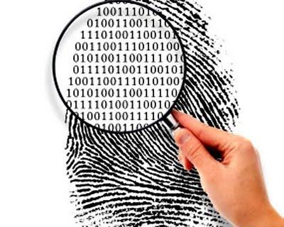
Conceitos Básicos de SI:
-Propriedades de Segurança da Informação:
Confidencialidade.
O princípio da confidencialidade é
respeitado quando apenas pessoas
explicitamente autorizadas podem ter
acesso à informação.

Slide 16
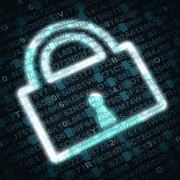
Conceitos Básicos de SI:
-Propriedades de Segurança da Informação:
Integridade.
O princípio da integridade é
respeitado quando a informação
acessada está completa, sem
alterações e portanto, confiável.

Slide 17

Conceitos Básicos de SI:
-Propriedades de Segurança da Informação:
Disponibilidade.
O princípio da disponibilidade é
respeitado quando a informação
está acessível, por pessoas autorizadas,
sempre que necessário.

Slide 18
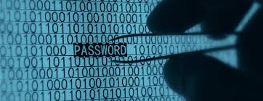
Conceitos Básicos de SI:
-Propriedades de Segurança da Informação:
Autenticidade.
O princípio da autenticidade garante
conhecer a identidade de um usuário
ou sistema de informação. Para ter a garantia que é original. (assinatura
digital, código eletrônico, criptografia).

Slide 19
Conceitos Básicos de SI:
-Outras Propriedades de S.I:
Ativo de Informação.
A informação é elemento essencial para todos os processos de negócio da organização, portanto é qualquer coisa que tenha valor para a organização.
DADOS
INFORMAÇÃO
CONHECIMENTO

Slide 20
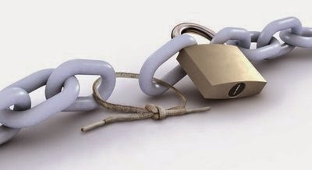
Conceitos Básicos de SI:
-Outras Propriedades de S.I:
Vulnerabilidade.
São fraquezas presentes nos ativos de informação, que podem causar, intencionalmente ou não, a quebra de um ou mais dos 4
principais princípios
da informação: CIDA.

Slide 21
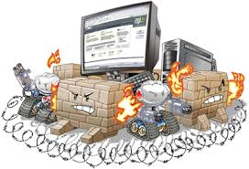
Conceitos Básicos de SI:
-Outras Propriedades de S.I:
Ameaça.
A ameaça é um agente externo ao ativo de informação,
que aproveitando-se das vulnerabilidades deste ativo, poderá
quebrar a confidencialidade, integridade,
disponibilidade e
autenticidade da informação.

Slide 22

Conceitos Básicos de SI:
-Outras Propriedades de S.I:
Probabilidade.
A probabilidade é a chance de uma
falha de segurança ocorrer levando-se
em conta o grau das vulnerabilidades
presentes nos
ativos que sustentam o
negócio e o grau de
ameaças que
possam explorar estas
vulnerabilidades.

Slide 23
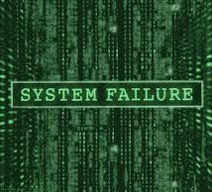
Conceitos Básicos de SI:
-Outras Propriedades de S.I:
Impacto.
O impacto de um incidente são as
potenciais consequências que este
incidente possa causar ao negócio
da organização.

Slide 24
Conceitos Básicos de SI:
-Outras Propriedades de S.I:
Risco.
O risco é a relação entre a probabilidade e o impacto. É a base para a identificação dos pontos que demandam por investimentos em
Segurança da Informação.
RISCO = IMPACTO * PROBABILIDADE

Slide 25

Conceitos Básicos de SI:
-Outras Propriedades de S.I:
Incidente.
Quando uma ameaça explora vulnerabilidades de um
ativo de informação, violando uma de suas
características de segurança (CIDA), temos o incidente de
segurança da informação.
Este incidente tem uma chance de acontecer,
e se acontecer
gera um impacto ou prejuízo.

Slide 26
Conceitos Básicos de SI:
-Visão Sistêmica:
ativos
IMPACTO POTENCIAL DO
NEGÓCIO
tem
valor
por ter valor são
portanto é necessário que se defina
vulneráveis
e por isso
podem ser atacados por
Requisitos de segurança
ameaças
e
e correm
Controles
riscos
podendo provocar

Slide 27
Análise de Risco

Slide 28
Introdução
A informação é um ativo crítico
Ameaças cibernéticas em crescimento
Necessidade de gestão de riscos

Slide 29
Conceitos Básicos
Ativo, Ameaça, Vulnerabilidade
Impacto e Probabilidade
Risco = combinação desses fatores

Slide 30
Tratamento de Riscos
Mitigar
Transferir
Aceitar
Evitar

Slide 31
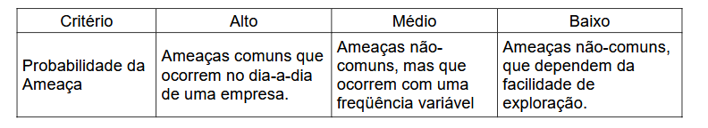
Avaliação das Probabilidades

Slide 32
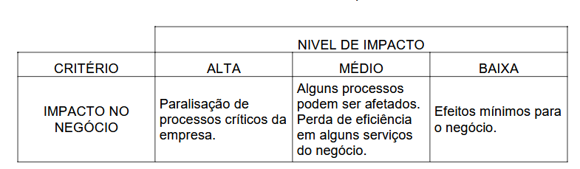
Níveis de Impacto

Slide 33
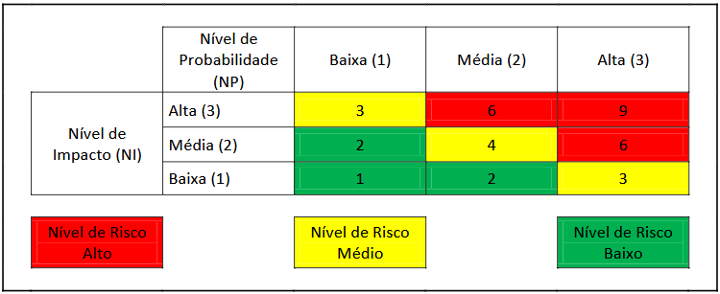
Determinação dos Níveis de Risco
nível de risco (NR) das ameaças será estimado a partir
da combinação do nível de impacto (NI) e o nível de probabilidade (NP) da
ameaça

Slide 34
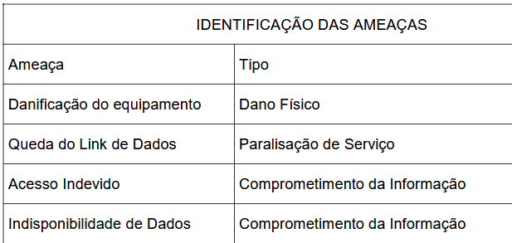
Determinação dos Tipos de Ameaça

Slide 35
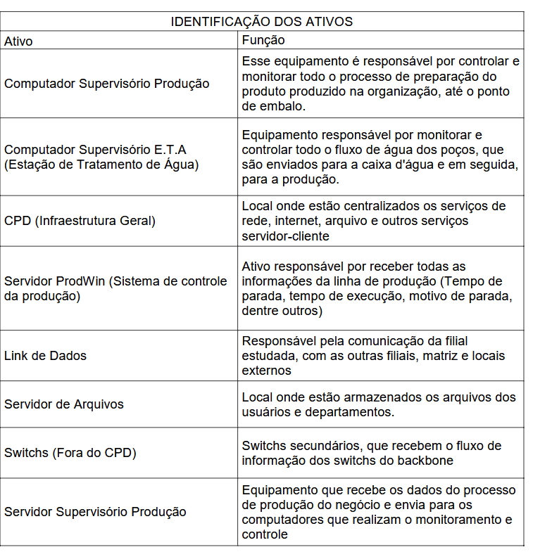
Identificação dos Ativos (Exemplo)
Ativo Função

Slide 36
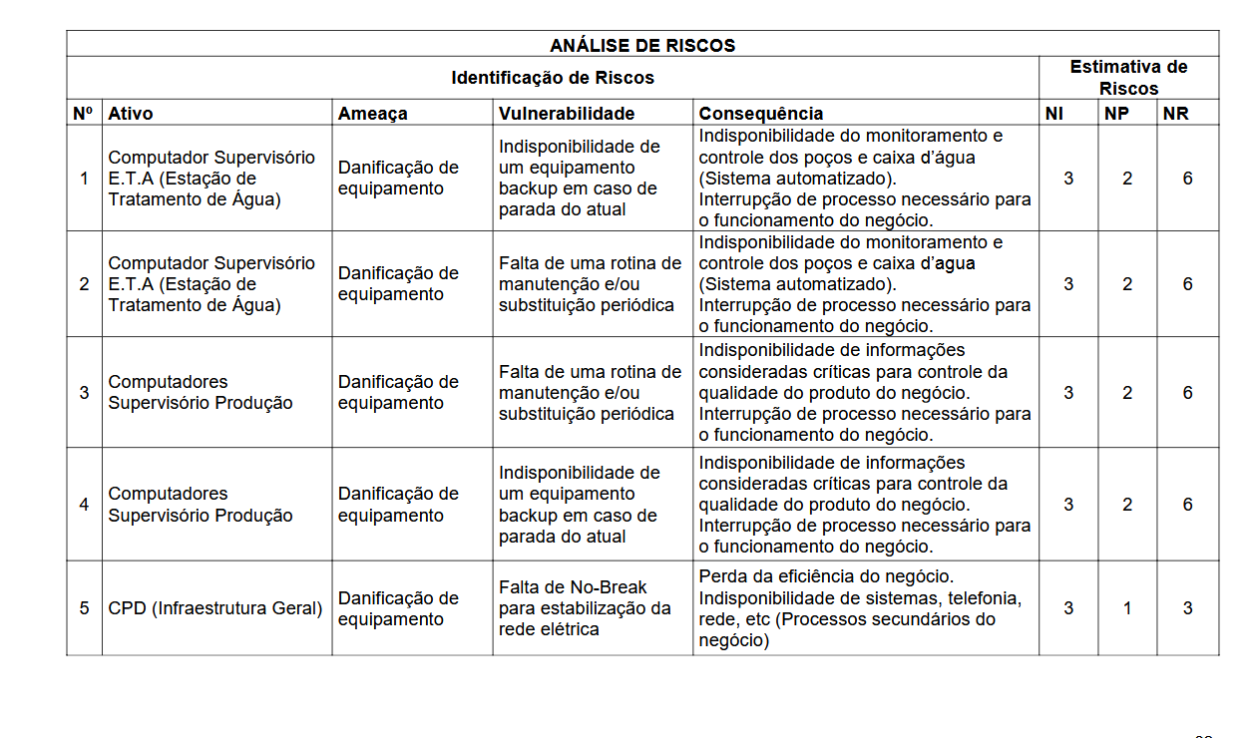

Slide 37
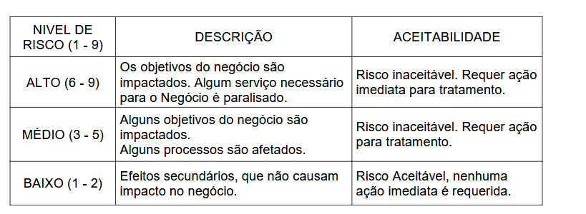
Criterios Aceitação do Risco

Slide 38
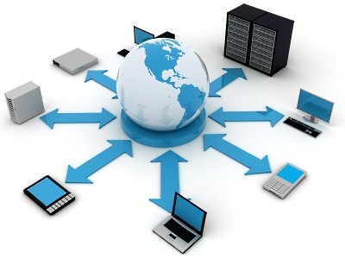
Como implementar um Sistema de Segurança?
Conhecer os conceitos sobre S.I não significa saber garantir esta segurança. Alguns elaboram seus planos de segurança e acabam não atingindo os resultados desejados.
Um gerente de segurança da informação trabalha com fatos, com resultados de análise de
exames da organização em
questão.
A partir destes resultados,
estabelece um conjunto de ações
coordenadas no sentido de
garantir a SI.
Conjunto de ações conjunto de mecanismos integrados entre si um sistema de segurança da informação.

Slide 39
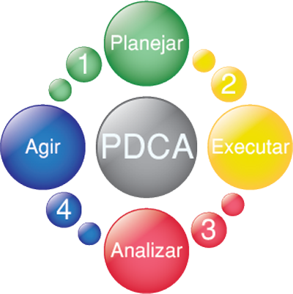
Como implementar um Sistema de Segurança?
A implantação de um Sistema de S.I.
O modelo proposto pela
qualidade (família ISO)
é o caminho adequado.
Este modelo é baseado no
conceito da melhoria
contínua (PDCA).
A implementação varia de acordo
com a realidade e dimensão de
cada organização, demorando entre
6 meses e um ano.
Planejar
plan
Melhorar
Implementar
act
do
Monitorar
check

Slide 40
Como implementar um Sistema de Segurança?
P=PLAN.
Primeira fase: o planejamento.
Nesta fase é definido o escopo e abrangência esperada para o sistema de segurança da informação, realização da análise de risco e o planejamento para o tratamento do risco.
DEFINIÇÃO DO
ESCOPO
ANÁLISE DE
RISCO
PLANEJAMENTO DE TRATAMENTO
DO RISCO

Slide 41
Como implementar um Sistema de Segurança?
ORGANIZAÇÃO
Escopo:
definir
sucessivamente
maiores.
VENDAS
PRODUÇÃO
Escopo final
RECURSOS
HUMANOS
TECNOLOGIA DA
INFORMAÇÃO
Escopo ampliado
Escopo inicial

Slide 42
Como implementar um Sistema de Segurança?
Análise de Risco:
Depois do escopo, decidir quais
controles implementar.
A análise deve ser feita
considerando as seguintes
dimensões: processos,
tecnologias, ambiente e
pessoas; que são os
ativos da Informação.
As pessoas ocupam a
posição central, pois tem
maior importância.
Tecnologias
Parceria
Parceria
Pessoas
Processos
Ambientes
Parceria

Slide 43

Como implementar um Sistema de Segurança?
Tratamento do risco:
com o risco identificado, o que
fazer com ele?
É possível:
Evitar;
Controlar;
Transferir;
Aceitar.

Slide 44
Como implementar um Sistema de Segurança?
D=DO=Implementar/Executar.
Após o planejamento o próximo passo é executar. Isto envolve o planejamento da fase de implementação, a execução e o controle da implementação e por fim, o encerramento da implementação.
Planejar a
implementação
Implementar e
controlar
encerrar a
implementação

Slide 45
Como implementar um Sistema de Segurança?
C=CHECK=Monitorar.
O monitoramento ou
controle do sistema
implica em avaliar
sistematicamente
se os controles
implementados estão
atendendo as
expectativas originais.
Os processos ao lado
precisam ser executados
regularmente.
Realizar
registros
Monitorar
controles
Reavaliar
Sistema
Realizar
auditorias
Reavaliar
riscos

Slide 46
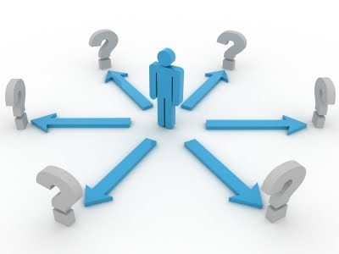
Como implementar um Sistema de Segurança?
A=ACT=Melhorar.
As atividades são corrigidas e melhoradas (aprendendo com os erros).Sistema deve ser melhorado a cada ciclo. Geralmente 1 ano e recomeça.

Slide 47
Controles de segurança da Informação:
Política (PSI);
Estrutura organizacional;
Controle de acesso;
Pessoas;
Segurança física;
Segurança lógica;
Operação de sistemas;
Desenvolvimento de sistemas;
Continuidade do negócio;
Incidentes de segurança;
Aspectos legais.
2
1
9
10
11
3
4
5
6
7
8

Slide 48
Controles de segurança da Informação:
Critérios de risco
1-Política (PSI). A Política
de Segurança da Informação
está estruturada em
diretrizes, normas e
procedimentos.
Passos essenciais:
Estabelecer o método de trabalho
Aprovar a política
Divulgar a política
Avaliar as questões de negócio, legais e contratuais
Definir contexto estratégico e de risco
Construir a política
Definições Gerais
Objetivos e metas
Diretrizes
Responsabilidades
Definições de registro de incidentes
Frequência da revisão
Legislação
Regulamento interno
Contratos

Slide 49
Controles de segurança da informação
Política
A política de segurança da informação (PSI) deve estar alinhada com os objetivos de negócio da organização.
DIRETRIZES
D1
NORMAS
N1
N2
N3
PROCEDIMENTOS
Ela é estruturada em diretrizes, normas e procedimentos.
P1
P2
P3
P4
P5
P6
P7

Slide 50
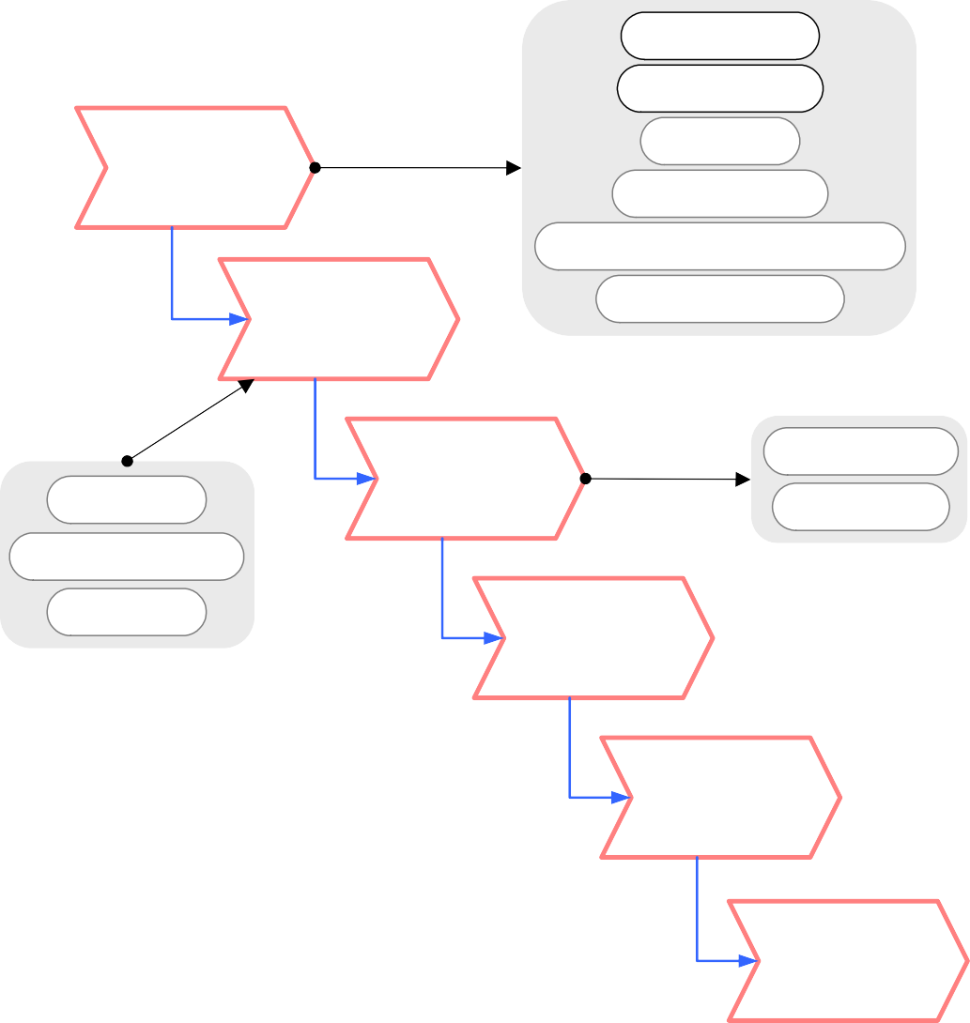
Controles de segurança da informação
Política
Definições gerais
A elaboração e implantação de uma política de segurança é sem si mesmo um projeto a ser gerido.
Objetivos e metas
Estabelecer o método de trabalho
Diretrizes
Responsabilidades
Avaliar as questões de negócio, legais e contratuais
Definições de registro de incidente
Frequência de revisão
Os passos essenciais são demonstrados na figura ao lado.
Definir contexto estratégico
e de risco
Critérios de risco
Legislação
Risco aceitável
Regulamento interno
Contratos
Construir a política
O governo federal está obrigado por decreto a possuir e respeitar uma política de segurança, conforme Decreto
3.505 de 13 de junho de 2000.
Aprovar a política
Divulgar a política

Slide 51
Controles de segurança da informação
Política
Ser simples
A política possui características, ou fatores, internos e externos, que precisam ser respeitados por ocasião de sua elaboração e implantação.
FATORES INTERNOS
Ser objetiva
Ser consistente
Definir penalidades
Definir metas
Definir responsabilidades
ACESSÍVEL
FATORES EXTERNOS
CONHECIDA
APROVADA
DINÂMICA
EXEQUÍVEL

Slide 52
Controles de segurança da Informação:
2-Estrutura Organizacional.
Deve haver uma área na organização para cuidar da SI. O escritório gerencia o sistema de segurança e faz a interlocução entre o fórum e o comitê gestor.
Escritório de SI
Comitê
Coordenador
Implementação
Auditoria
Interna

Slide 53
Estrutura organizacional
Escritório de segurança
Deve haver uma área designada na organização para cuidar da segurança da informação em tempo integral.
ESCRITÓRIO DE SEGURANÇA DA INFORMACÃO
Security Officer
O escritório de segurança
gerencia o sistema de segurança e faz a interlocução entre o fórum de segurança e o comitê gestor de segurança.
COMITÊ COORDENADOR
IMPLEMENTAÇÃO
AUDITORIA INTERNA

Slide 54

Estrutura organizacional
Fórum de segurança
R e p r e s e n t a ç ã o e x e c u t i v a
F Ó R U M D E
S E G U R A N Ç A D A I N F O R M A Ç Ã O
ORGANIZAÇÀO
D i re t o r d e R e c u rs o s H u m a n o s
D i re t o r d e T e c n o l o g i a d a I n f o rm a ç ã o
D i re t o r d e V e n d a s
D i re t o r d e P r o d u ç ã o
D i re t o r d e L o g í s t i c a
O fórum de segurança da informação é quem decide, em última análise, sobre a implantação ou não dos controles de segurança da informação. Este fórum, em geral, é a própria diretoria da organização, ou uma comissão por ela indicada.

Slide 55

Estrutura organizacional
Comitê gestor
O comitê gestor de segurança da informação é uma estrutura matricial formada por representantes das áreas mais relevantes da organização.
Este grupo ajuda a detectar necessidades e a implantar os controles.
A coordenação do grupo, em geral, é do Gerente de Segurança.

Slide 56
Controles de segurança da Informação:
2-Estrutura Organizacional.
O fórum de SI é quem decide sobre a implantação ou não dos controles de SI. Este fórum é a própria diretoria, ou comissão por ele indicada.
O comitê gestor é formado por representantes das áreas mais relevantes da organização.
ORGANIZAÇÃO
diretor de recursos humanos
diretor de tecnologia da I
diretor de logística
diretor de produção
FÓRUM DE S.I
diretor de vendas
C.G: Gerente de Segurança

Slide 57
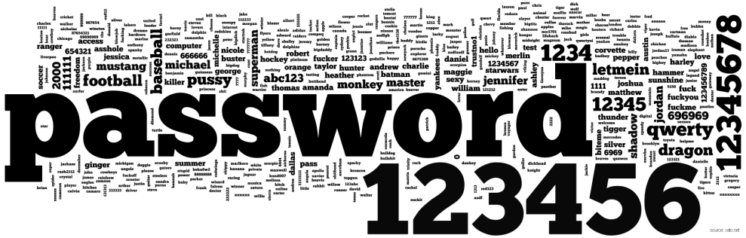
Controles de segurança da Informação:
3-Controle de acesso.
Na Idade Média já existia o conceito de controle de acesso, quando uma senha ou frase secreta era a chave para entrar em um determinado recinto. Se baseia em 2 princípios:
1-Separação de responsabilidades: implica na separação de um determinado processo de modo que cada parte possa ser realizada por uma pessoa diferente. Isto obriga uma interação entre as pessoas, diminuindo as chances de fraudes.
2-Privilégios mínimos: conhece somente o necessário para realizar suas atividades, não tendo outros conhecimentos que o levem a incidentes.

Slide 58

Controles de segurança da Informação:
4-Pessoas.
As pessoas são o elemento central de um S.S.I.
Os incidentes sempre envolve pessoas: vulnerabilidades + ameaças + risco. Pessoas são suscetíveis à ataques de Engenharia Social, forma de ataque mais comum. Engenharia social é o processo de mudar o comportamento das pessoas de modo que suas ações sejam previsíveis, com objetivo de obter acesso a informações e sistemas não autorizados.
Ataque de engenharia social
é realizado em 3 fases:
1-Levantamento de informações;
2-Seleção do alvo;
3-Execução do ataque.

Slide 59
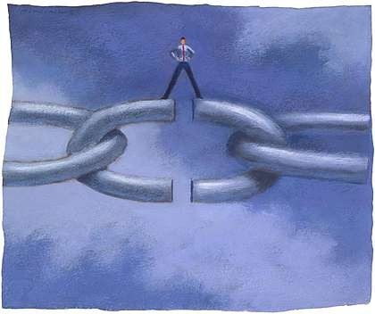
Gestão de pessoas
As pessoas
são o elemento central de um sistema de
segurança da informação.
Os incidentes de segurança da informação sempre envolve pessoas, quer no lado das vulnerabilidades exploradas, quer no lado das ameaças que exploram estas
vulnerabilidades.
Pessoas são suscetíveis à ataques de engenharia social.

Slide 60
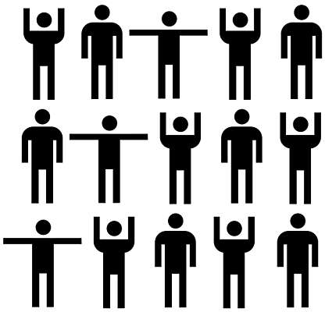
Gestão de pessoas
A engenharia
social é a
forma de ataque mais comum para este tipo de ativo.
Engenharia social é o processo de mudar o comportamento das pessoas de modo que suas ações sejam previsíveis, objetivando obter acesso a informações e sistemas não autorizados.

Slide 61

Gestão de pessoas
Um ataque de engenharia social é realizado em três fases:
– Levantamento de informações;
– Seleção do alvo;
– Execução do ataque.

Slide 62

Gestão de pessoas
Devem ser criadas políticas para aplicação antes do contrato de pessoal.
Papéis e responsabilidades;
Seleção;
Termos e condições de contratação.

Slide 63
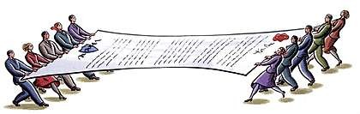
Gestão de pessoas
Políticas para aplicação durante contrato de pessoal.
Responsabilidades da Direção;
Conscientização e treinamento;
Processo disciplinar.

Slide 64

Gestão de pessoas
E políticas para aplicação no encerramento do contrato de pessoal.
Encerramento de atividades;
Devolução de ativos;
Retirada dos direitos de acesso.

Slide 65
Controles de segurança da Informação:
5-Segurança Física.
As políticas de segurança física devem proteger os ativos, que sustentam os negócios da organização. A informação está distribuída fisicamente em equipamentos móveis, tais como: laptops, celulares, impressoras, telefones, estações de trabalho etc. Esta segurança deve ser aplicada para as seguintes categorias de ativos:
-Sistemas estáticos: instalações em
estruturas fixadas no espaço;
-Sistemas móveis: instalados em
veículos ou mecanismos móveis;
-Sistemas portáteis: podem ser
operados em qualquer lugar.

Slide 66
Controles de segurança da Informação:
5-Segurança Física.
Ameaças que exploram vulnerabilidades físicas:
-Naturais: enchentes, tempestades, vulcões, temperaturas extremas, alta umidade...
-Sistemas de apoio: comunicação interrompida, falta de energia...
-Humanas: explosões, invasões físicas, sabotagem, contaminação química...
-Eventos políticos: ataque terrorista, espionagem, greves...
Para controlar: Controle de entrada física; segurança em escritórios, salas e instalações; proteção de áreas críticas; instalação e proteção dos equipamentos;
manutenção dos equipamentos...

Slide 67
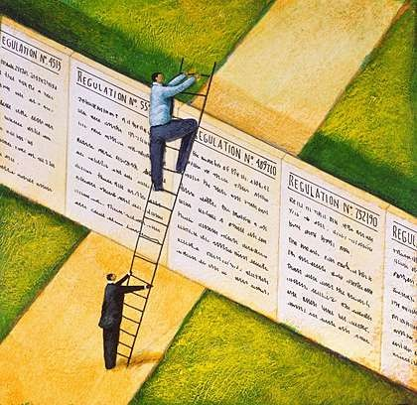
Segurança física
As políticas de segurança física devem proteger os ativos de informação que sustentam os negócios da organização.
Atualmente a informação está distribuída fisicamente em equipamentos móveis, tais como laptops, celulares, PDAs, memory keys, estações de trabalho, impressoras, telefones, FAXs, entre outros.

Slide 68
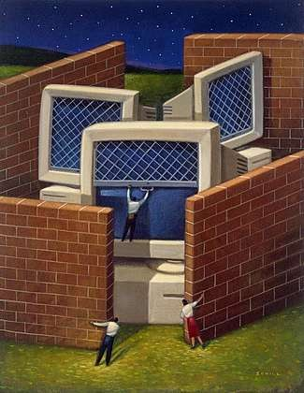
Segurança física
A segurança física precisa garantir a segurança da informação para todos estes ativos.
Esta segurança deve ser aplicada para as seguintes categorias de ativos:
Sistemas estáticos, que são instalações em estruturas fixadas no espaço;
Sistemas móveis, que são aqueles instalados em veículos ou mecanismos móveis;
Sistemas portáteis, que são aqueles que podem ser operados
em qualquer lugar.

Slide 69

Segurança física
Diversas ameaças que podem explorar vulnerabilidades físicas, tais como:
Naturais – Enchentes, tempestades, erupções vulcânicas, temperaturas extremas, alta umidade...
Sistemas de apoio – Comunicação interrompida, falta de energia, estouro em tubulações...
Humanas – Explosões, invasões físicas, sabotagens, contaminação química...
Eventos políticos – Ataque terrorista, espionagem, greves...

Slide 70
Segurança física
A segurança física requer que a área seja protegida, e uma forma simples de enxergar a segurança física é definindo perímetro de segurança, ou camadas de acesso.
Porta, e equipamento para digitação de senha e leitura de impressão digital
Sala dos computadores servidores
4
Porta, e equipamento para digitação de senha
3
Suporte operacional
Porta
Recepção
Atendimento ao cliente
1
2
Porta e recepcionista

Slide 71

Segurança física
As seguintes políticas de segurança física devem ser consideradas:
Controle de entrada física;
Segurança em escritórios, salas e instalações;
Proteção contra ameaças externas e naturais;
Proteção das áreas críticas;
Acesso de pessoas externas;
Instalação e proteção dos equipamentos;
Equipamentos fora da organização;
Estrutura de rede;
Manutenção dos equipamentos;
Reutilização e alienação de equipamentos;
• Remoção de propriedade.

Slide 72

Controles de segurança da Informação:
6-Segurança Lógica.
As informações possuem valor e usos diferenciados e precisam de graus diferenciados de proteção. A informação deve ser classificada em nível corporativo, seus benefícios são:
-CIDA é fortalecido pelos controles implementados;
-Investimento otimizado;
-Qualidade das decisões é aumentada (mais confiáveis);
-A organização controla melhor suas informações, podendo fazer uma reanálise periódica das informações.

Slide 73
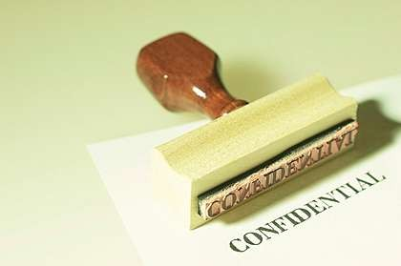
Classificação da informação
As informações possuem valor e usos diferenciados, e portanto, precisam de graus diferenciados de proteção.
Cada tipo de proteção possui seu próprio custo, e classificar a informação é um esforço para evitar o desperdício de investimento ao se tentar proteger toda a informação.

Slide 74

Classificação da informação
A informação deve ser classificada em nível corporativo, e não por aplicação ou departamento. Os principais benefícios são:
CID é fortalecido pelos controles implementados em toda a organização;
O investimento em proteção é otimizado;
A qualidade das decisões é aumentada, já que as informações são mais confiáveis;
A organização controla melhor suas informações e pode fazer uma re-análise periódica de seus processos e informações.

Slide 75

Classificação da informação
Para começar, algumas perguntas:
Existe um patrocinador para o projeto de classificação?
O que você está tentando proteger, e do quê?
Existe algum requerimento regulatório a ser considerado? (Decreto 4.554/2003)
O negócio entende sua responsabilidade sobre a informação?
Existem recursos disponíveis para o projeto?

Slide 76

Classificação da informação
A política de segurança da informação deve contemplar as políticas de classificação. Alguns critérios essenciais precisam ser definidos nesta política:
As definições para cada uma das classificações;
Os critérios de segurança para cada classificação, tanto em termos de dados quanto em termos de software;
As responsabilidades e obrigações de cada grupo de indivíduos responsável pela implementação da classificação e por seu uso.

Slide 77

Classificação da informação
Ainda, a política precisa estabelecer as seguintes regras:
A informação é um bem e precisa ser protegido;
Os gerentes são proprietários da informação;
A área de TI é custodiante da informação;
Obrigações e responsabilidades para os proprietários da informação;
Propor um conjunto mínimo de controles que devem ser estabelecidos.

Slide 78
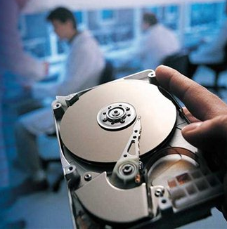
Controles de segurança da Informação:
7-Operação de Sistemas.
As operações envolvem o controle sobre o hardware, mídias. Rede, segurança da internet, métodos de transmissão, entre outros.
O objetivo é garantir a CIDA em todas as operações. Deve existir: -registros de auditoria, monitoramento do uso dos sistemas, proteção de informação de registro (log),
registro de log tanto do operador quanto do
Administrador (criptografia), e sincronização
dos relógios das máquinas;
-procedimentos para trocas de informações,
(assinatura digital),
mídias em trânsito, descarte, mensagens
eletrônicas...tudo deve ser gerenciado.

Slide 79

Controles de segurança da Informação:
8-Desenvolvimento de Sistemas.
Os procedimentos de desenvolvimento de sistemas de segurança de dados, são uma questão vital para a segurança, e para a manutenção da CIDA das informações.
A utilização de códigos abertos por comunidades é um perigo muitas vezes ignorado. O desenvolvimento de sistemas contém diversas vulnerabilidades. Se não houver uma
política explícita que oriente este
desenvolvimento, vulnerabilidades poderão
ser introduzidas no levantamento de requisitos,
na construção do projeto e
na implantação do sistema.

Slide 80
Controles de segurança da Informação:
9-Continuidade do negócio.
O plano de continuidade do negócio (PCN) é uma política para que os negócios da organização não sejam interrompidos por incidentes de S.I. Esta política deve garantir a existência de procedimentos de preparação, teste, e manutenção de ações específicas para proteger os processos críticos do negócio.
Iniciação
Elaboração
Testes e Treinamento
Análise
Estratégias

Slide 81
Controles de segurança da Informação:
1
3
4
2
5
9-Continuidade do negócio.
Um PCN é constituído de 5 fases:
1-Iniciação e gestão do projeto: onde são estabelecidos o gerente e a equipe do projeto. (que elaboram o plano).
2-Análise de impacto para o negócio: são identificados os tempos críticos dos processos da organização, e determinados os tempos máximos de tolerância de parada para estes processos (downtime).
3-Estratégias de recuperação: onde são identificadas e selecionadas as alternativas adequadas de recuperação para cada tipo de incidente, respeitando os tempos definidos na etapa anterior.

Slide 82

Controles de segurança da Informação:
9-Continuidade do negócio.
Um PCN é constituído de 5 fases:
4-Elaboração dos planos: onde são construídos os documentos, os planos de continuidade. Estes documentos são resultados da análise de impacto e estratégias de recuperação.
5-Teste, manutenção e treinamento: onde são estabelecidos os processos para testes das estratégias de recuperação, manutenção do PCN e garantia de que os
envolvidos estão cientes de suas
responsabilidades e devidamente
treinados nas estratégias de recuperação.

Slide 83
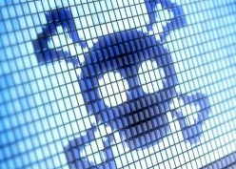
Controles de segurança da Informação:
10-Incidentes de Segurança.
Apesar de todos os controles implementados, ocorrerão incidentes de S.I, que poderão indicar que alguns controles não estão sendo eficazes (bom motivo para reavaliá-los).
Política de S.I deve preocupar-se com:
1º Notificação e registro dos incidentes;
2ºTratamento e melhoria contínua.

Slide 84
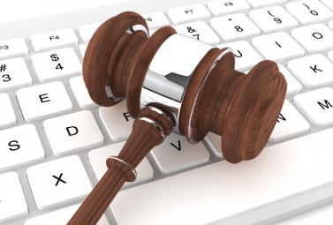
Controles de segurança da Informação:
11-Aspectos Legais.
Todo o S.S.I com todos os seus controles, devem estar de acordo com as leis internacionais, nacionais, estaduais, municipais e regulamentações internas das organização, bem como com as normas e regulamentações do mercado. A política de S.I precisa garantir pela legislação vigente que existam mecanismos para determinar se um crime envolvendo
sistemas de computadores foi cometido.

Slide 85

Controles de segurança da Informação:
11-Aspectos Legais.
Os principais incidentes que podem ter implicações legais:
1-Viroses e códigos maliciosos;
2-Erro humano;
3-Ataques terroristas;
4-Acesso não autorizado;
5-Desastres naturais;
6-Mau funcionamento de hardware e software;
7-Serviços indisponíveis.

Slide 86
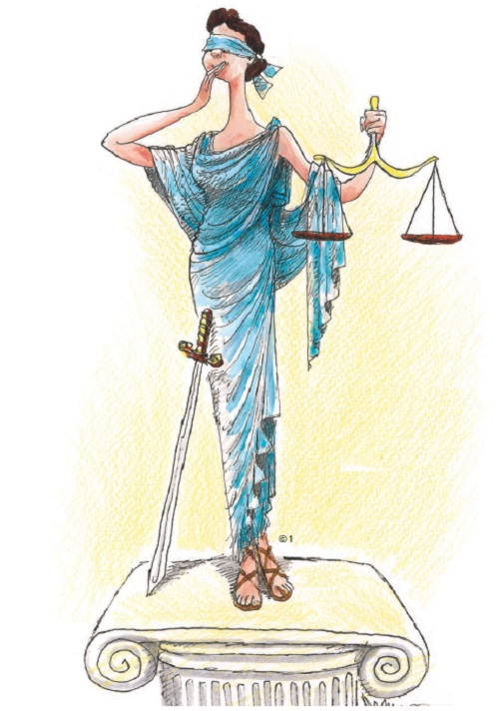
Controles de segurança da Informação:
11-Aspectos Legais.
Mas como os crimes podem envolver computadores?
-Crime apoiado por computador: fraudes, pornografia infantil, etc.
-Crime específico de computador: roubo
de senhas, sniffers, etc.
-Crime em que o computador é
mero elemento: lista de clientes
de traficantes, etc.

Slide 87
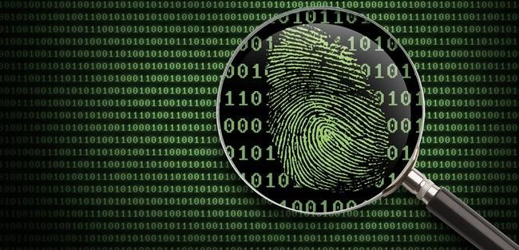
Controles de segurança da Informação:
11-Aspectos Legais.
Identificação e adequação à legislação inclui: direitos de propriedade intelectual; proteção aos registros organizacionais; proteção de dados e privacidade de informações pessoais; prevenção de mau uso dos recursos do processamento da informação, e a regulamentação dos controles de criptografia.
Questões referentes
à auditoria: o que garantirá
a confiabilidade destas
ferramentas.

Slide 88
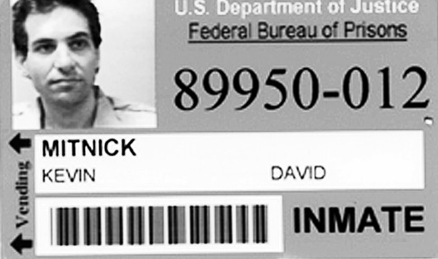
Controles de segurança da Informação:
11-Aspectos Legais.
Incidente Histórico: KEVIN MITNIK, o mais famoso hacker. Mestre na arte da engenharia social, que empregava para obter acesso a muitos sistemas de computadores. Ataque direto e ataque indireto.
Hoje ele presta serviço de segurança da informação.
Vulnerabilidade + ameaça + risco

Slide 89
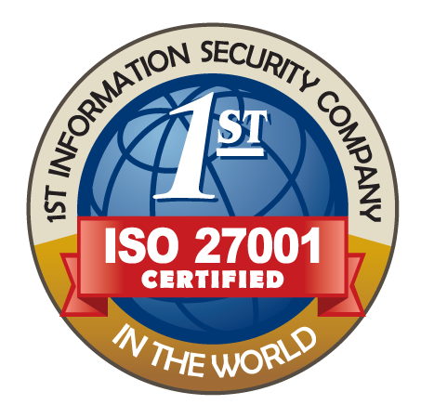








Empresas Certificadas no Brasil:

Slide 90

Referências Bibliográficas
https://www.mitnicksecurity.com/
http://segurancadainformacao.modulo.com.br/seguranca-da-informacao
http://www.apinfo.com/artigo81.htm
http://www.profissionaisti.com.br/2013/08/politica-de-seguranca-da-informacao-conceitos-caracteristicas-e-beneficios/
http://www.oficinadanet.com.br/artigo/1307/seguranca_da_informacao_conceitos_e_mecanismos
https://cgerumblog.wordpress.com/tag/plano-de-acao/
http://www.iso27001standard.com/pt-br/tag/declaracao-de-aplicabilidade/
http://www.apcer.com.br/index.php?option=com_content&view=article&id=516:sistemas-integrados-iso-90012008-e-isoiec-270012013&catid=18:em-destaque&Itemid=85

